Slide 1





Toán
(Tiết 2)

Slide 2
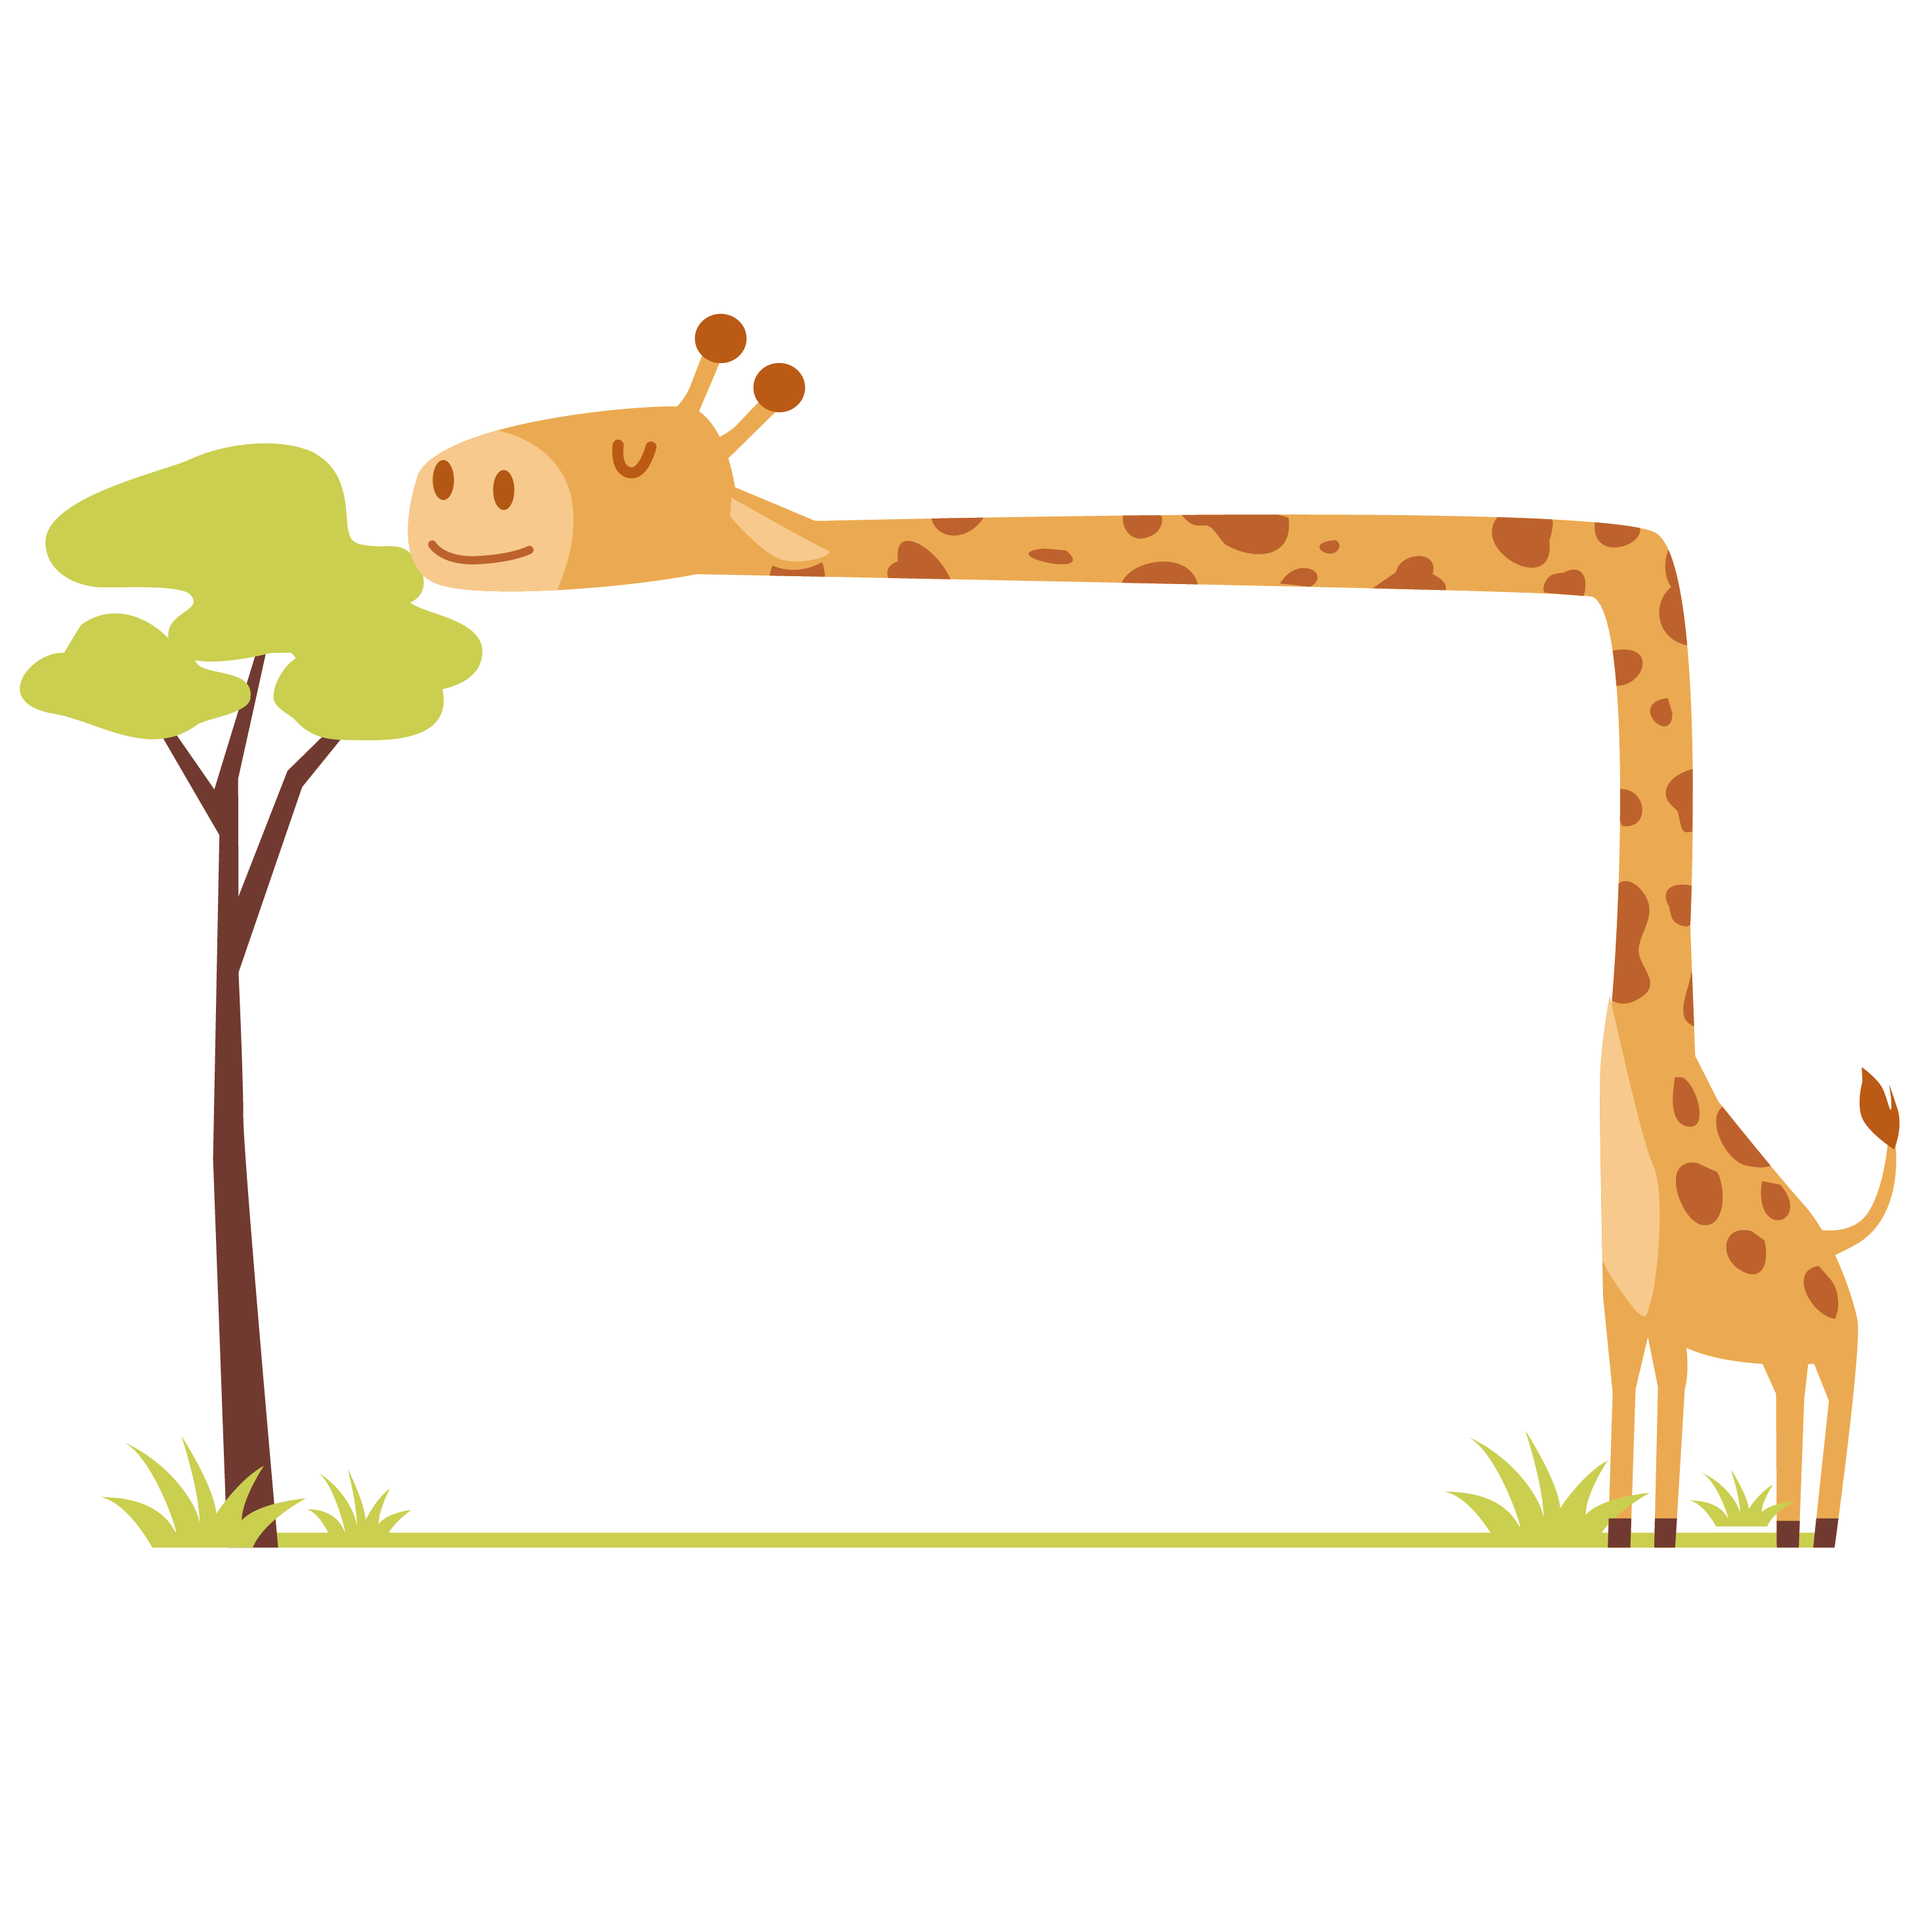
Yêu cầu cần đạt
- Biết cách phân tích cấu tạo số, cách đọc và cách viết các số có năm chữ số và số 100 000.
- Làm quen với cách làm tròn số và làm tròn được một số đến hàng nghìn và hàng chục nghìn.

Slide 3


Slide 4
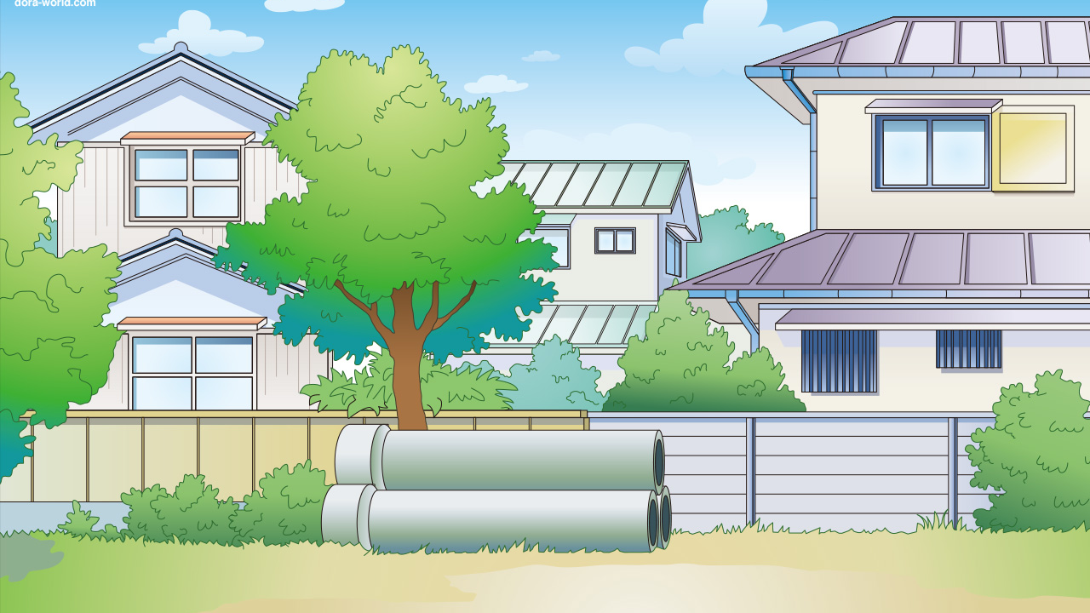

Viết số gồm:
1 chục nghìn, 5 nghìn, 9 trăm, 2 chục và 6 đơn vị
  15 926

Slide 5

Đọc số 32 143
  Ba mươi hai nghìn một trăm bốn mươi ba

Slide 6
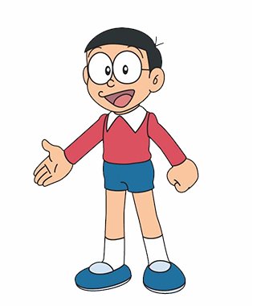
Đọc số 50 000
  Năm mươi nghìn

Slide 7


Slide 8
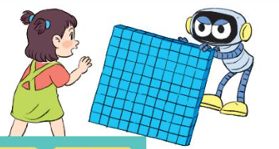
Bạn Rô – bốt xếp rất nhiều khối lập phương tạo thành một bức tường. Bức tường lớn đến nỗi sắp đổ sập rồi. Chúng ta hãy tìm số khối lập phương nhỏ trên bức tường này nhé!

Slide 9

Số 100 000
a)
10 000
10 000
10 000
10 000
10 000
10 000
10 000
10 000
10 000
10 000
100 000
Đọc là: Một trăm nghìn
Số liền sau của số 99 999 là số nào?

Slide 10


Slide 11

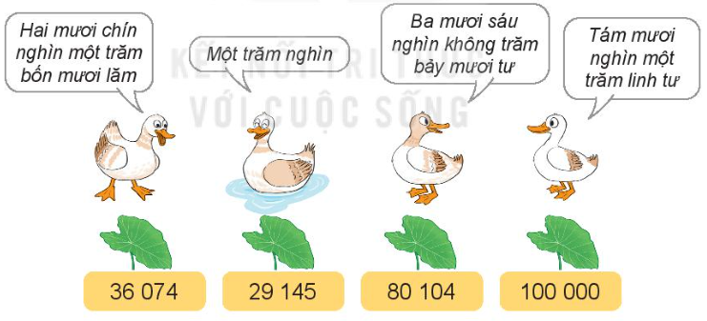



Chọn số thích hợp với cách đọc:
1

Slide 12



Trời bất ngờ đổ cơn mưa, những chú vịt cần tìm chỗ trú dưới những chiếc lá. Em hãy giúp các chú vịt này chạy để trú mưa nhé!

Slide 14
a) Số liền trước của số 13 450 là số nào?
b) Số liền sau của số 90 000 là số nào?
c) Số liền trước của số 10 001 là số nào?
d) Số liền sau của số 99 999 là số nào?
2

Slide 15



Slide 16


Slide 17

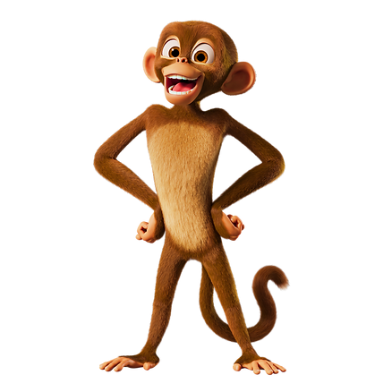



Hãy giúp voi và khỉ hái những quả xương rồng nào!

Slide 18


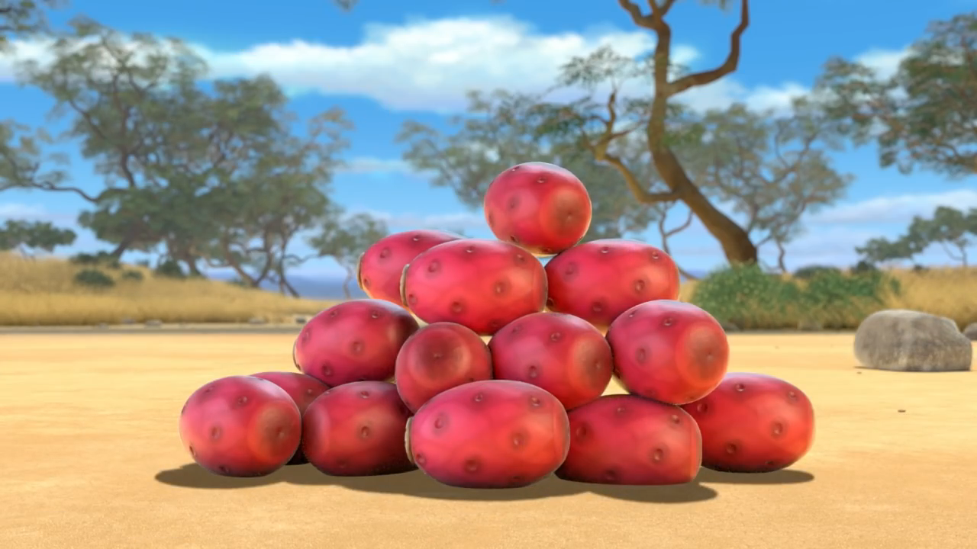

Số liền trước của số 13 450 là số nào?
A. 13 448
B. 13 449
C. 13 451

Slide 19
Số liền sau của số 90 000 là số nào?
A. 89 999
B. 90 010
C. 90 001

Slide 20
Số liền trước của số 10 001 là số nào?
A. 9 999
B. 10 000
C. 10 002

Slide 21
Số liền sau của số 99 999 là số nào?
A. 99 998
B. 100 001
C. 100 000

Slide 22
Cảm ơn các bạn rất nhiều!

Slide 23

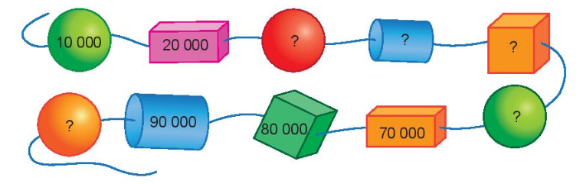
+ 10 000
30 000
40 000
50 000
60 000
100 000
+ 10 000

Slide 24


